Slide 1
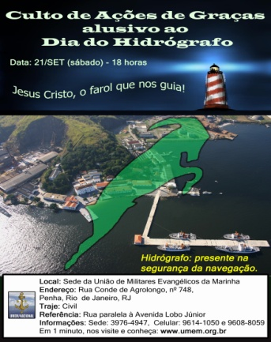
ATO DE FÉ
AGENDA ANUAL
Algumas atividades da Agenda Anual são realizadas em datas específicas.
O “Ato de Fé” na UMEM é de contribuições voluntárias. Os militares por solicitação em desconto autorizado no bilhete de pagamento de percentuais ou avulsos do soldo e os civis diretamente apresentam as ofertas, por reconhecerem e compartilharem da importância da missão e visão para o crescimento da obra.
As contribuições de serviços ficam na disponibilidade de cada um, seja orar; evangelizar; louvor; visitar hospital, presídio, idosos; organizar reunião; preparar palestra; fornecer culto; divulgar; campanhas de doações e organizar blog, site, Orkut, Facebook, MSN, marketing … enfim cabe a nós esse Ato de fé e não apenas esperar em Deus.
.Para saber mais, entre em contato pelo telefone (21) 3976-4947, (21) 9614-1050 ou pelo nosso site :
http://www.umem.org.br/como-contribuir/

Slide 2
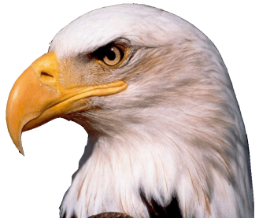
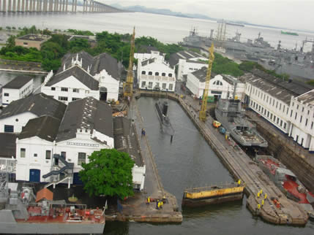
COMO SURGIU
MISSÃO
PROJETOS
A Missão é de apoiar, congregar, fortalecer, representar e motivar a prática da Religião Evangélica Protestante
Os Projetos são desenvolvidos para edificar a Família Naval Evangélica e a Comunidade Cristã:
Estrela de Belém – sistema de apoio aos marinheiros (MNs) interessados das Escolas de Aprendiz de Marinheiros (EAM), desde o ingresso na Escola até o embarque na Esquadra ou em outra Organização Militar (OM) da Marinha.
Intercâmbio Internacional – apoio aos Militares Evangélicos de outras nações ;
Intercâmbio Nacional – criar parceria entre as outras Forças e Igrejas para a realizações de eventos em datas específicas;
Visita Hospitalar - conscientização do “militar visitar militar”.
A ideia da criação da UNIÃO DE MILITARES EVANGÉLICOS DA MARINHA (UMEM) surgiu em 1993, na Base Naval do Rio de Janeiro, quando um grupo de militares resolveram estabelecer uma forma de união para apoiar as reuniões dos militares evangélicos (REA), de louvores, leitura, oração, testemunhos e pregação da Palavra de Deus no intervalo do almoço nas Organizações Militares.
Foi criada a UMEM pela ATA de 29 de agosto de 1994, sendo associação religiosa e pessoa jurídica de direito privado.
Possui sede própria à Rua Conde de Agrolongo, 748, Penha, CEP: 21.020-190, Rio de Janeiro / RJ, (21) 3976-4947, (21) 9614-1050 nas proximidades da Av. Brasil, do Centro de Instrução Almirante Alexandrino (CIAA) e Casa do Marinheiro (CMN).
dos militares, servidores civis da Marinha, seus familiares e a sociedade civil com a Palavra de Deus, a fim de estabelecer e formar uma Identidade de Corpo no Senhor Jesus Cristo.
VISÃO
A Visão se caracteriza pela estruturação, conscientização, integração e representação da unidade de fé cristã evangélica, carinhosamente chamada de “Fé Naval”. Existem filiais: UMEM/SPA, UMEM/ES, UMEM/RJ, UMEM/RG, UMEM/AM, UMEM/Igreja e o núcleo UMEM/SC.
IGREJA DA UNIÃO
Através da Igreja da União foi estabelecida a primeira programação fixa de atividades conforme abaixo :
VISÃO FUTURA
DOMINGO
Estudo Bíblico – 09:00 às 10:15 hs.
Culto Público – 18:00 às 20:00 hs.
QUARTA-FEIRA
Reunião de oração – 11:30 hs.
Culto Público – 18:00 hs.
A Visão Futura é ampla no apoio ao desenvolvimento da fé nas regiões do Distritos Navais, tanto para a família naval e civil, no âmbito externo.

